Slide 1
Audiência Pública
PL 2902/15
13/09/16

Slide 2
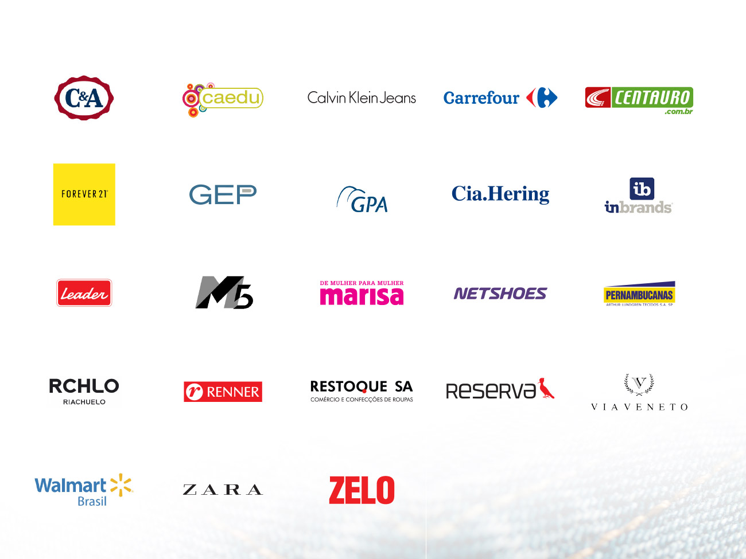

ASSOCIADOS

Slide 3
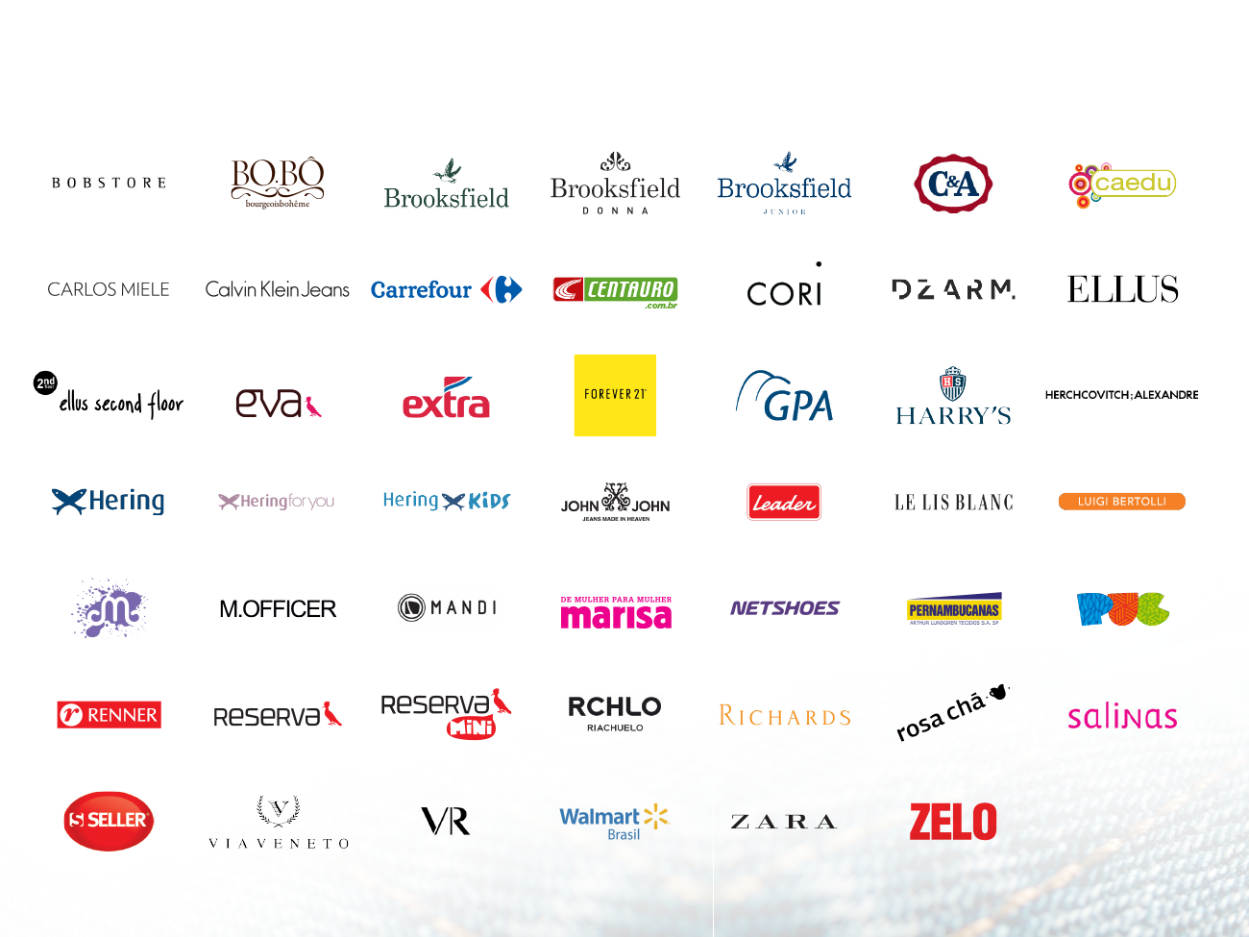
MARCAS

Slide 4



QUEM SOMOS
R$ 48 bilhões de faturamento.
+ 400 mil empregos diretos.
+ 6 mil lojas em todo o Território Nacional.

Slide 5

NORMATIZAÇÃODE TAMANHOS DE VESTUÁRIO
ASTM INTERNATIONAL
Estabelecida em 1898
Organização mundial de desenvolvimento de normas
30 Mil membros globais em + 140 países

Slide 6



CONTATOS
ABVTEX: (11) 2533-0034 / 3431-8858
Certificação de Fornecedores ABVTEX: certificacao@abvtex.org.br
Demais assuntos: abvtex@abvtex.org.br
http://www.abvtex.org.br/

